Slide 1
PHÂN TÍCH THIẾT KẾ HƯỚNG ĐỐI TƯỢNG
ĐỀ TÀI: QUẢN LÝ LƯƠNG SẢN PHẨM
Giảng viên hướng dẫn: Thầy Văn Thế Thành
Sinh viên thực hiện:
1. 43.01.104.101 – Hoàng Phi Long
2. 45.01.104.045 – Hoàng Tiến Đạt
3. 45.01.104.238 – Trần Gia Tiến

Slide 2
Nội dung
1. Giới thiệu
2. Mục tiêu và phạm vi
3. Khảo sát hệ thống
4. Phân tích hệ thống
5. Thiết kế hệ thống

Slide 3
1. Giới thiệu
Hiện nay, cuộc sống càng ngày càng phát triển, nguồn lao động dồi dào. Các doanh nghiệp có nhiều cách quản lý và trả lương cho nhân viên.
Nếu quản lý hệ thống quản lý và tính lương trên Excel sẽ rất khó khăn đảm bảo tính hiệu quả và nhất quán trong việc thực thi.
Vì vậy, phần mềm quản lý lương nhân viên ra đời như một giải pháp mới cho các doanh nghiệp.

Slide 4
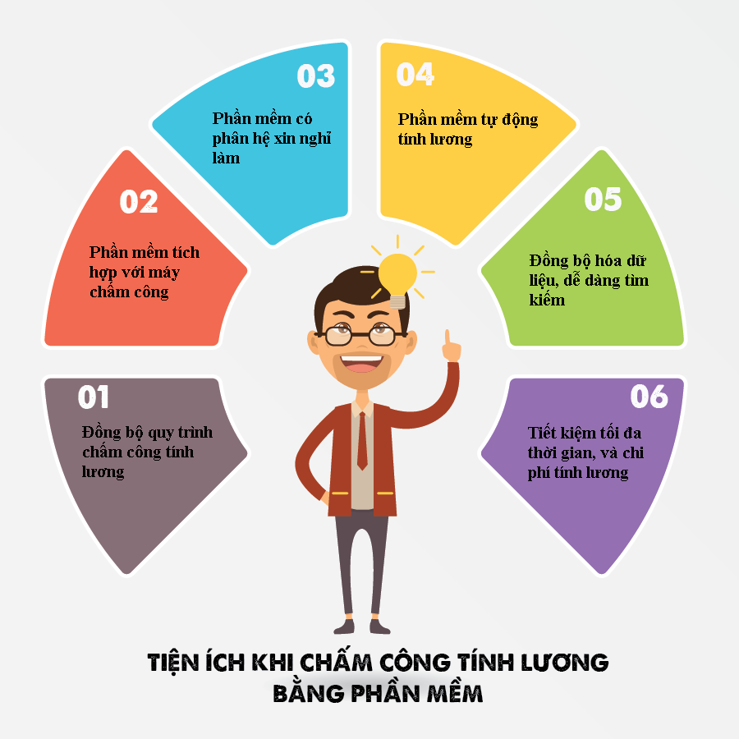
2. Mục tiêu và phạm vi
Mục tiêu:

Slide 5
2. Mục tiêu và phạm vi
Phạm vi:
Trong một công ty sản xuất muốn quản lý tiền lương của nhân viên. Gồm nhân viên hành chánh và công nhân.
Công ty này chịu trách nhiệm sản xuất ra sản phẩm theo đơn hàng mà khách hàng đặt thông qua hợp đồng.
Đồng thời, công ty sẽ quản lý tính lương cho nhân viên hành chánh dựa trên hợp đồng cùng các chế độ bảo hiểm và công nhân dựa trên bảng chấm công theo từng công đoạn sản xuất.

Slide 6
3. Khảo sát hệ thống
Công ty sản xuất chủ yếu phụ trách sản xuất ra các sản phẩm theo hợp đồng của khách hàng. Công ty gồm các thành phần chính:
Giám đốc
Người quản lý
Nhân viên
Công nhân
Bảng chấm công
Hợp đồng
Sản phẩm
Ca làm việc
Khách hàng
Nhà cung cấp

Slide 7
4. Phân tích hệ thống
Quy mô và mức độ phức tạp của các hệ thống ngày càng tăng, nên phân tích và thiết kế trở thành một yêu cầu bắt buộc để có được một hệ thống tốt.
Trên thực tế:
Những sai sót trong phân tích và thiết kế làm cho chi phí bảo trì trung bình của các hệ thống thông tin chiếm tới gần 60% tổng chi phí.
Những sai sót này thường bị bỏ sót qua các giai đoạn phát triển hệ thống
Sau khi lập trình và cài đặt phát hiện ra thì chi phí sửa chữa tăng lên 40 lần và đến giai đoạn bảo trì mới phát hiện ra thì chi phí sữa chữa tăng lên gấp 90 lần
Hơn nữa, nếu thiếu phân tích thiết kế tốt thì rất khó và thậm chí không thể bảo trì được

Slide 8
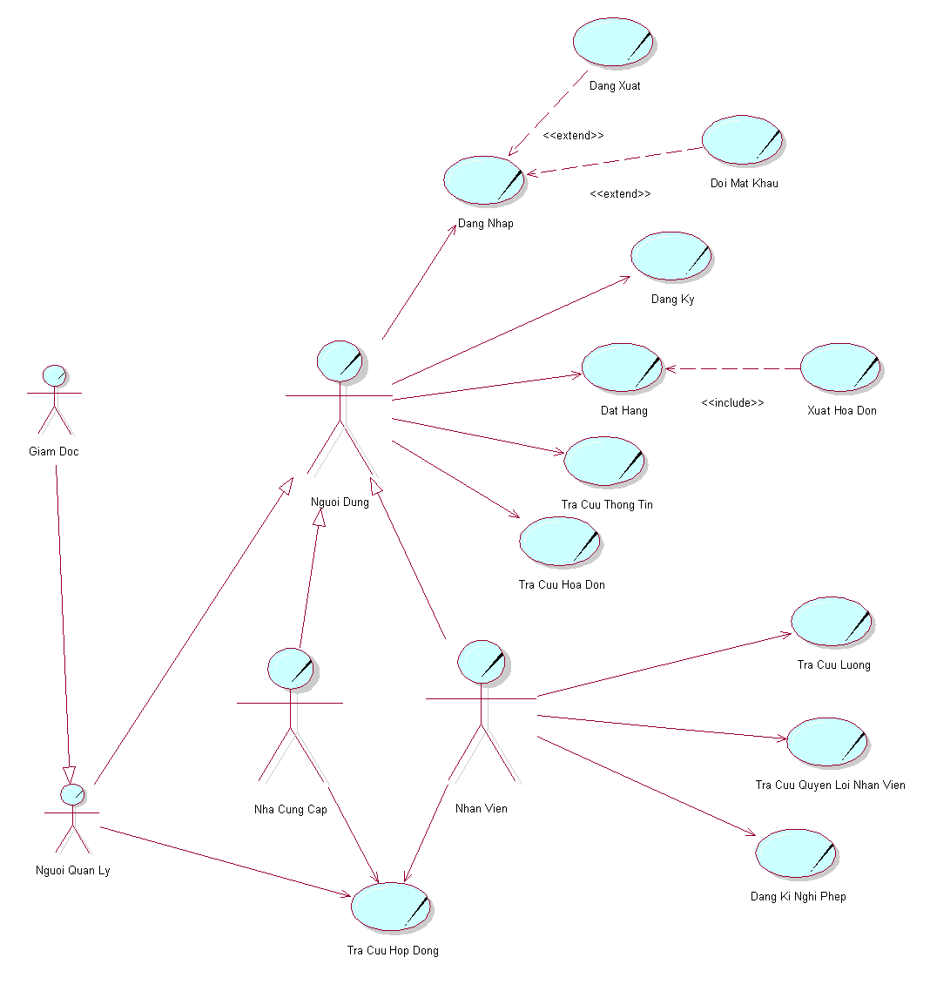
4. Phân tích hệ thống
Sơ đồ Use-Case

Slide 9
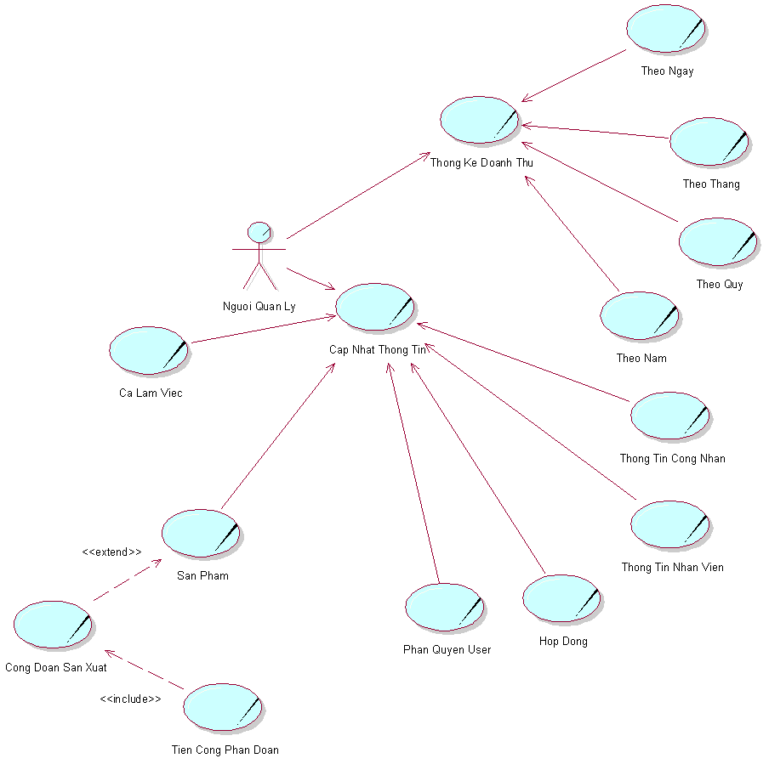
4. Phân tích hệ thống
Sơ đồ Use-Case

Slide 10
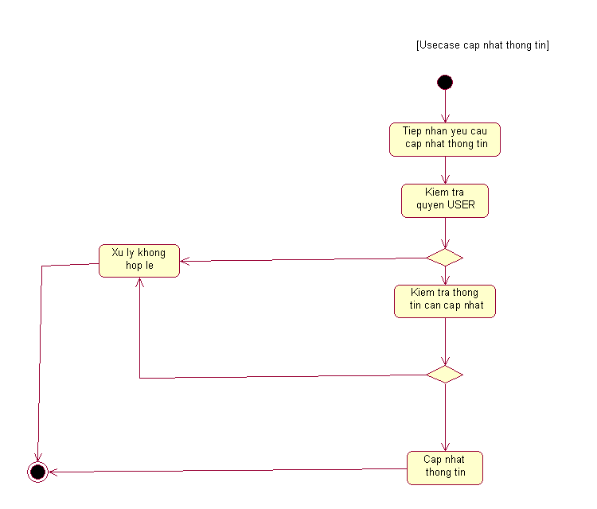
4. Phân tích hệ thống
Đặc tả Use-Case hệ thống:

Slide 11
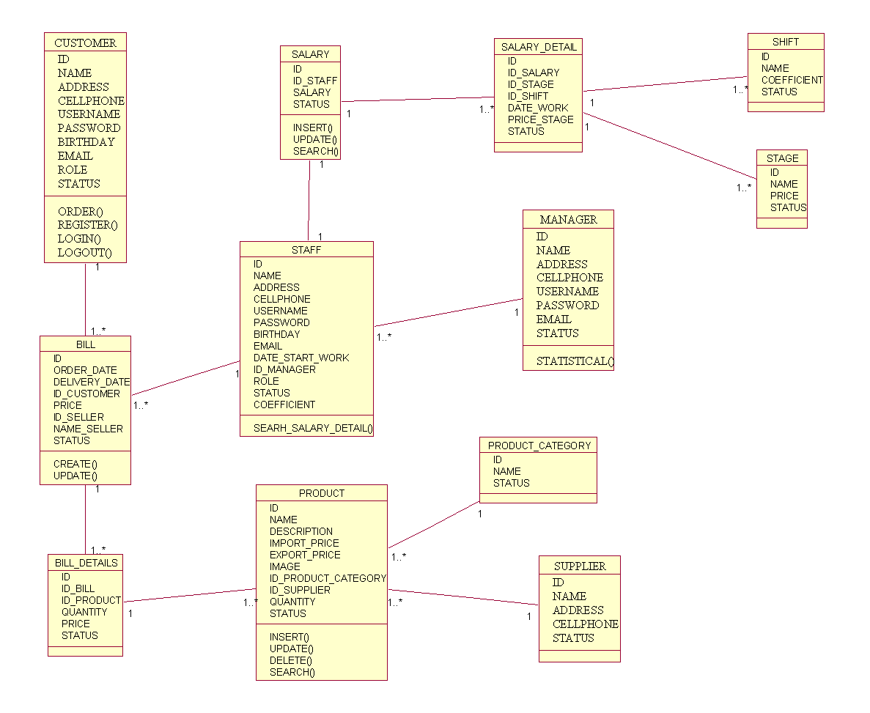
4. Phân tích hệ thống
Sơ đồ lớp mức phân tích:

Slide 12
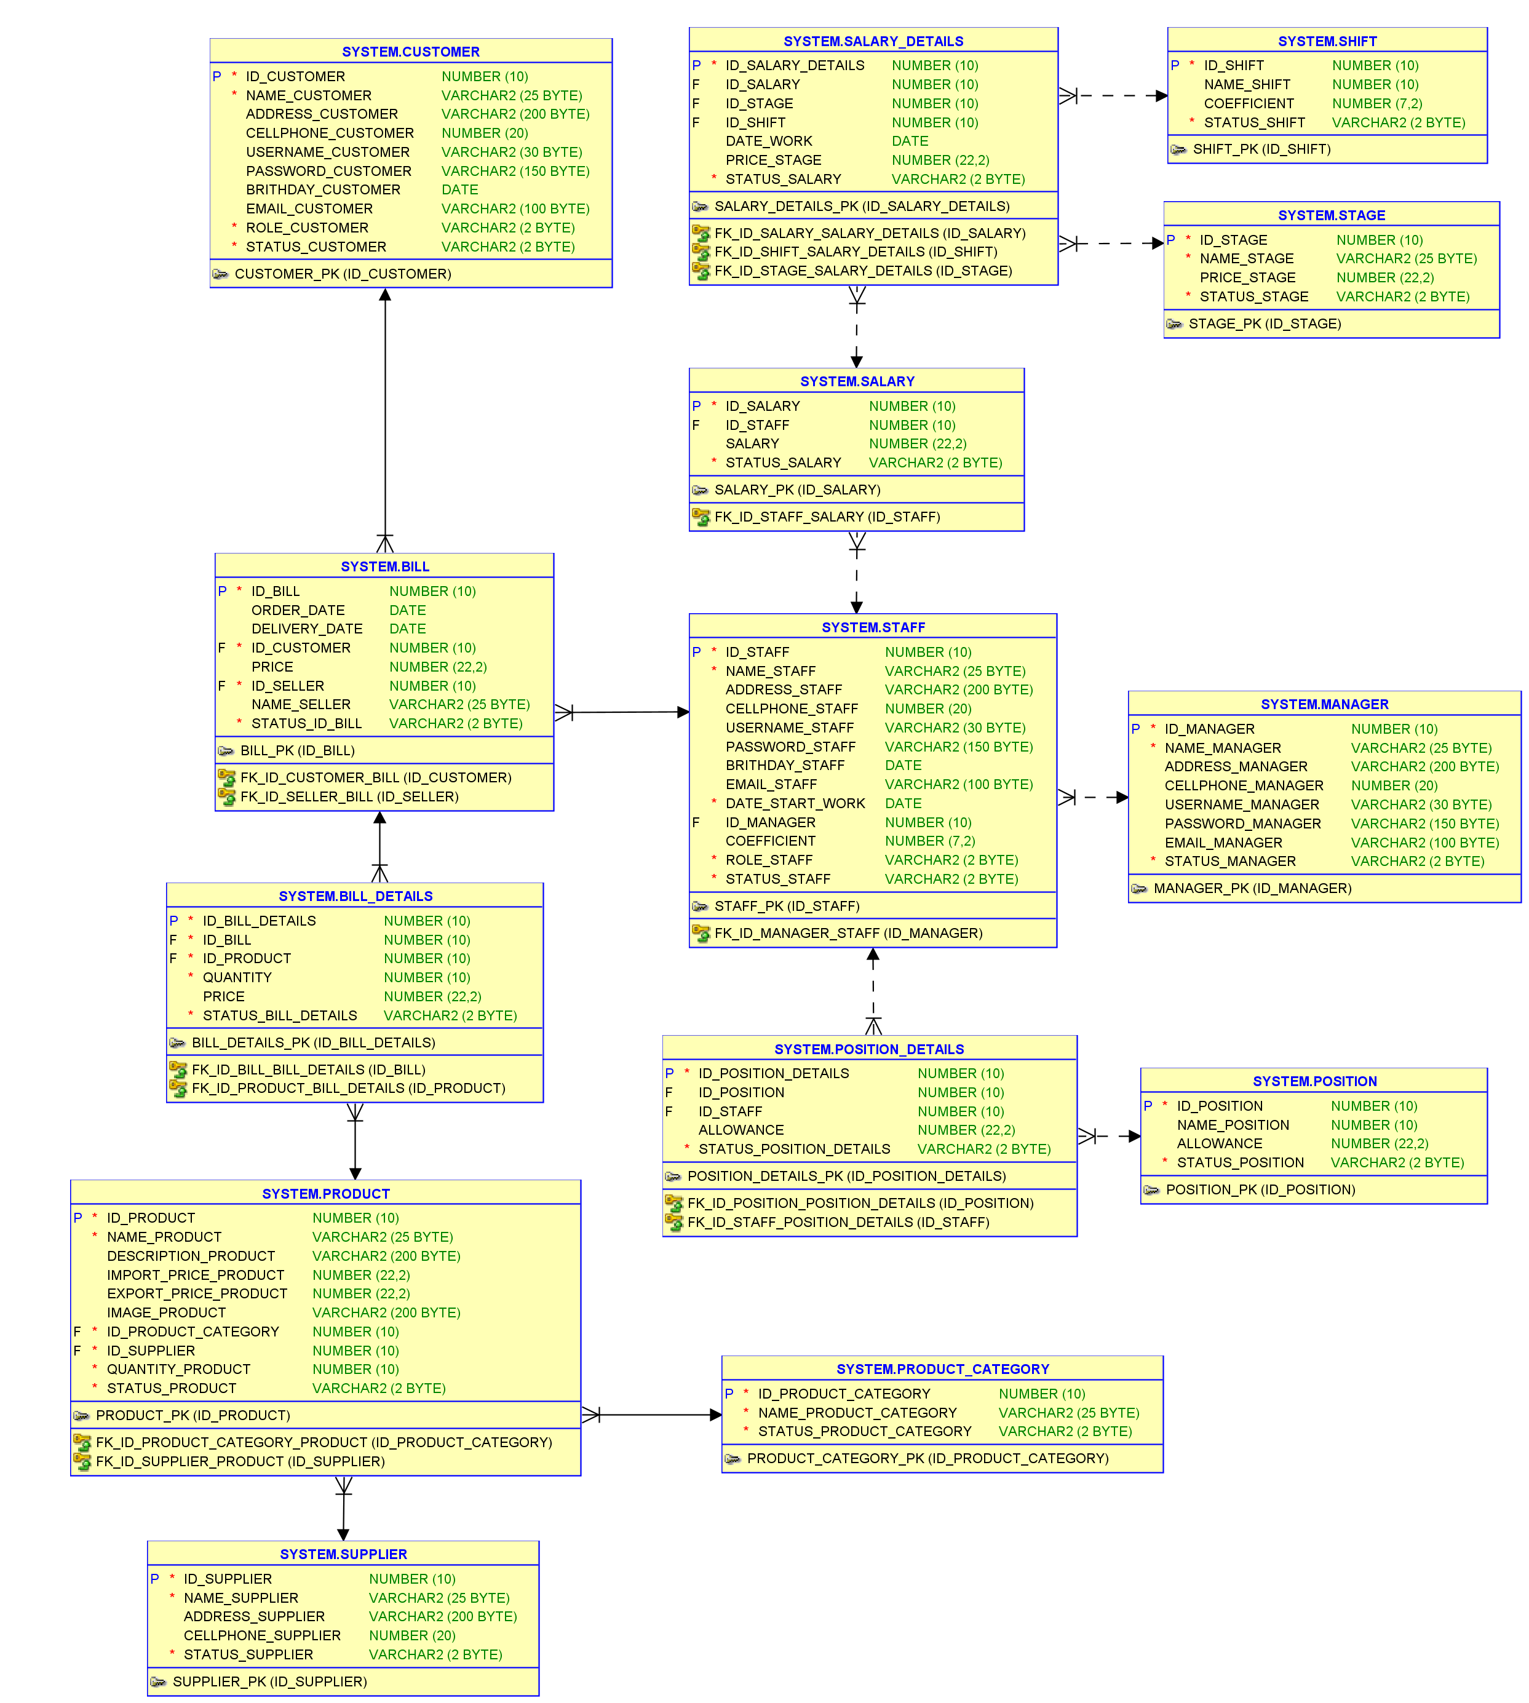
5. Thiết kế hệ thống
Mô hình dữ liệu quan hệ:

Slide 13
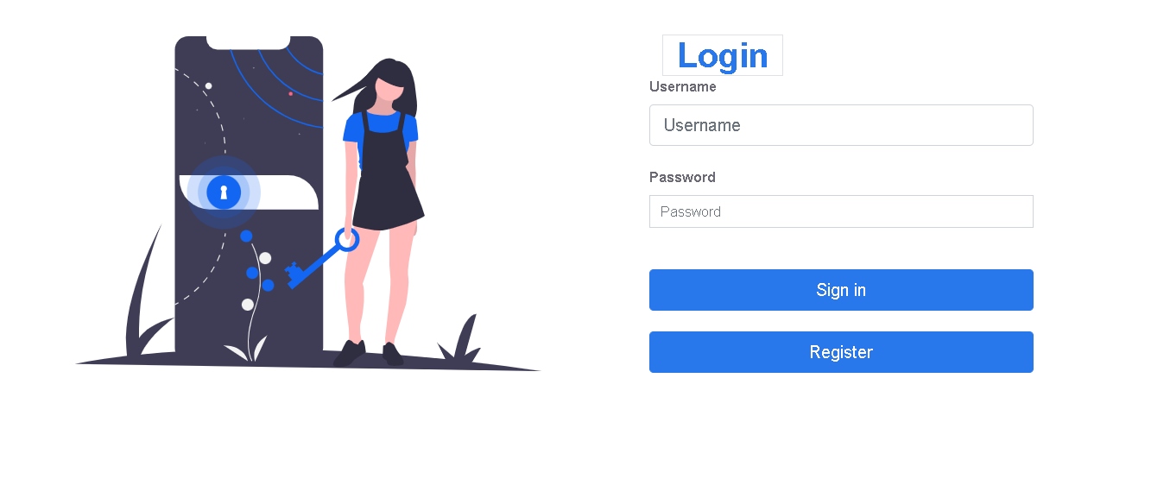
5. Thiết kế hệ thống
Giao diện:

Slide 14
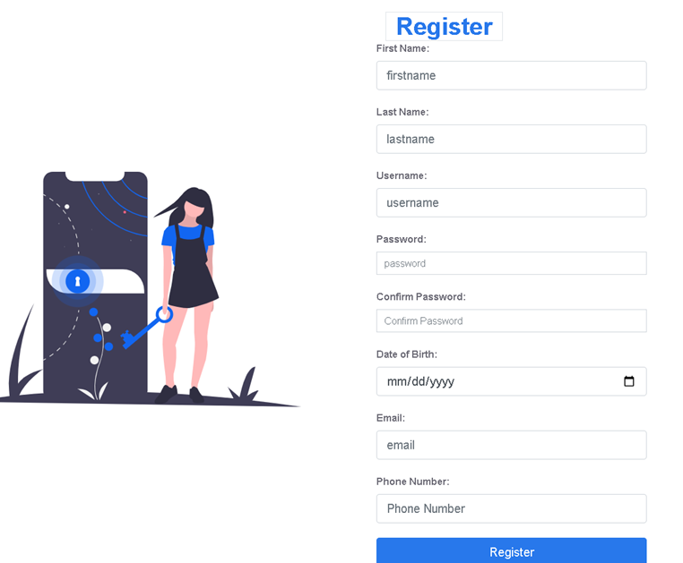
5. Thiết kế hệ thống
Giao diện:

Slide 15

5. Thiết kế hệ thống
Giao diện:

Slide 16
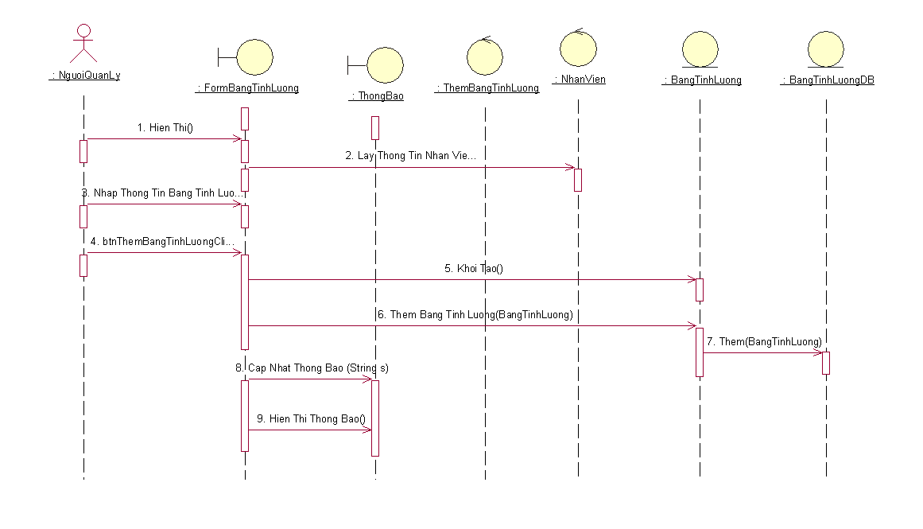
5. Thiết kế hệ thống
Sơ đồ tuần tự:

Slide 17

Cảm ơn thầy cô và các bạn đã lắng nghe!

